Slide 1

八大风险评价方法简介

Slide 2
目 录
一.依 据
二.八大风险评价方法
（1）工作危害分析（JHA）；
（2）安全检查表分析（SCL）；
（3）预危险性分析（PHA）；
（4）危险与可操作性分析（HAZOP）；
（5）失效模式与影响分析（FMEA）；
（6）故障树分析（FTA）；
（7）事件树分析（ETA）；
（8）作业条件危险性分析（LEC）

Slide 3
二.八大风险评价方法简介
（1）工作危害分析（JHA）；
（2）安全检查表分析（SCL）；
（3）预危险性分析（PHA）；
（4）危险与可操作性分析（HAZOP）；
（5）失效模式与影响分析（FMEA）；
（6）故障树分析（FTA）；
（7）事件树分析（ETA）；
（8）作业条件危险性分析（LEC）

Slide 4
1.工作危害分析
(Job Hazard Analysis，简称JHA)，是一种定性与定量相结合的方法。
它将一项工作活动分解为相关联的若干个步骤，识别出每个步骤中的危害；
然后根据风险度=风险发生的概率x后果的公式来计算出数值，确定其数值大小来确定风险的大小和分级；
然后采取相应的措施。

Slide 5
工作危害分析的主要步骤：
第一步：JHA工作的准备：工作任务的选择 、如何确定任务的优先顺序
第二步：分解工作单元任务 、就已选定的工作任务分解工作步骤
第三步：识别任务中的危害与风险
第四步：对识别的危害制订控制与预防措施
第五步：编制安全操作规程

Slide 6
工作危害分析例：危化品仓库管理
序号 | 工作步骤 | 危害和潜在事件 | 主要后果 | L S 风险度 | 建议改正和控制措施
1 | 到货通知 | 禁忌物的混存 混放 | 物化反应造成火灾、爆炸 | 1 3 3 | 严格监控
2 | 作业车辆 | 未带防火罩 | 造成火灾、 爆炸 | 1 3 3 | 严格监控
3 | 验收数量 | 超存 | 造成人员伤亡以及环境污染 | 1 1 1 | 严格监控
4 | 验收表装标签 | 包装不牢引致 泄漏 | 造成人员伤亡以及环境污染 | 1 2 2 | 严格监控
5 | 装卸 | 破坏包装，未穿戴劳保用品。 | 危化品泄漏中毒、人员伤亡 | 1 11 | 严格监控
6 | 储存 | 剧毒品被盗、 未按要求存放， 通风不够 | 人员中毒，火灾、爆炸 | 1 1 1 | 严格监控
7 | 储存 | 不按五距储存 | 火灾、爆炸 | 2 2 1 | 增加库房

Slide 7
2.安全检查表分析
（Safety Checklist Analysis，缩写SCA）是依据相关的标准、规范，对工程、系统中已知的危险类别、设计缺陷以及与一般工艺设备、操作、管理有关的潜在危险性和有害性进行判别检查。
为了避免检查项目遗漏，事先把检查对象分割成若干系统，以提问或打分的形式，将检查项目列表，这种表就称为安全检查表。
它是系统安全工程的一种最基础、最简便、广泛应用的系统危险性评价方法。

Slide 8
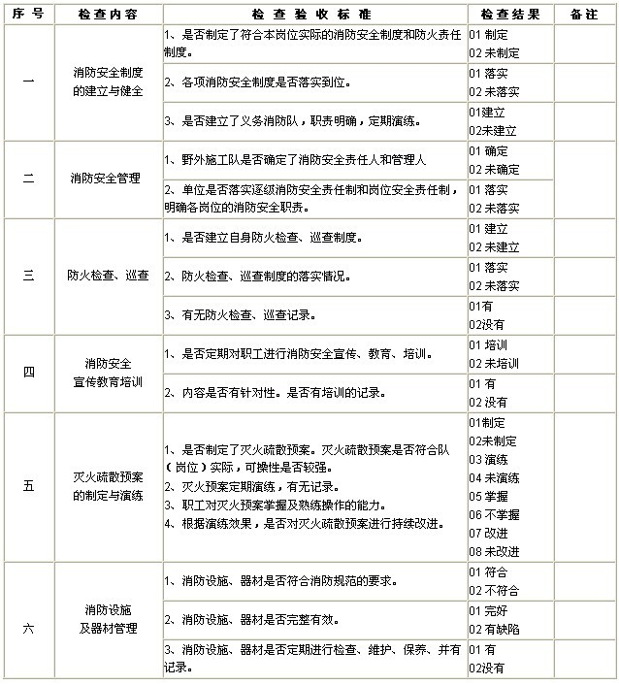
安全检查表例

Slide 9
3.预先危险性分析
也称假设预测分析法(PHA, Preliminary Hazard Analysis)是指在一项工程活动(包括设计、施工、生产和维修等)前，对系统可能存在的各种危险因素通过假设提问的方法列出， 然后对其可能产生的后果进行宏观、概略的分析，并提出安全防范措施。

Slide 10
预先危险性分析分析步骤
1）危害辨识 ---通过经验判断、技术诊断等方法，查找系统中存在的危险、有害因素。
2）确定可能事故类型 ---根据过去的经验教训，分析危险、有害因素对系统的影响，分析事故的可能类型。
3）针对已确定的危险、有害因素，制定预先危险性分析表。
4）确定危险、有害因素的危害等级，按危害等级排定次序，以便按计划处理。
5）制定预防事故发生的安全对策措施

Slide 11
危险性等级划分表
级别 | 危险程度 | 可能导致的后果
I | 安全的 | 不会造成人员伤亡及系统损坏
II | 临界的 | 处于事故的边缘状态，暂时还不致于造成人员伤亡、系统损坏或降低系统性能，但应予以排除或采取控制措施。
III | 危险的 | 会造成人员伤亡和系统损坏，要立即采取防范对策措施。
IV | 灾难性的 | 造成人员重大伤亡及系统严重破坏的灾难性事故，必须予以果断排除并进行重点防范。

Slide 12
预危害性分析(PHA)记录表
区域/工艺过程： 编号：
分 析 人 员： 日 期：
危险 | 原因 | 后果 | 危险等级 | 现有安全控制措施 | 建议安全控制措施

Slide 13
4.危险与可操作性分析
（Hazard and Operability Analysis,简称HAZOP）是英国帝国化学工业公司（ICI）于1974年开发的，是以系统工程为基础，主要针对化工设备、装置而开发的危险性评价方法。
该方法研究的基本过程是以关键词为引导，寻找系统中工艺过程或状态的偏差，然后再进一步分析造成该变化的原因、可能的后果，并有针对的提出必要的预防对策措施。

Slide 14
HAZOP分析步骤
（1）成立分析小组----根据研究对象，成立一个由多方面专家（包括操作、管理、技术、设计和监察等各方面人员）组成的分析小组，一般为4～8人组成，并指定负责人。
（2）收集资料----分析小组针对分析对象广泛地收集相关信息、资料，可包括产品参数、工艺说明、环境因素、操作规范、管理制度等方面的资料。尤其是带控制点的流程图。
（3）划分评价单元----为了明确系统中各子系统的功能，将研究对象划分成若干单元，一般可按连续生产工艺过程中的单元以管道为主、间歇生产工艺过程中的单元以设备为主的原则进行单元划分。明确单元功能，并说明其运行状态和过程。
（4）定义关键词----按照危险与可操作性研究中给出的关键词逐一分析各单元可能出现的偏差。
（5）分析产生偏差的原因及其后果。
（6）制定相应的对策措施。

Slide 15
常用HAZOP分析工艺参数
流量、温度、压力、液位、时间、PH、频率
分离、组成、速度、黏度、反应等。

Slide 16
HAZOP分析引导词及其意义
引 导 词 | 意 义
NONE（空白） | 设计或操作要求的指标和事件完全不发生；如无流量．无催化剂
MORE（过量） | 同标准值相比，数值偏大；如温度、压力、流量等数值偏高
LESS（减量） | 同标准值相比，数值偏小；如温度、压力、流量等数值偏低
AS WELL AS（伴随） | 在完成既定功能的同时，伴随多余事件发生；如物料在输送过程中发生组分及相变化
PART OF（部分） | 只完成既定功能的一部分；如组分的比例发生变化，无某些组分
REVERSE（相逆） | 出现和设计要求完全相反的事或物；如流体反向流动，加热而不是冷却，反应向相反的方向进行
OTHER THAN（异常） | 出现和设计要求不相同的事或物；如发中异常事件或状态、开停车、维修、改变操作模式

Slide 17
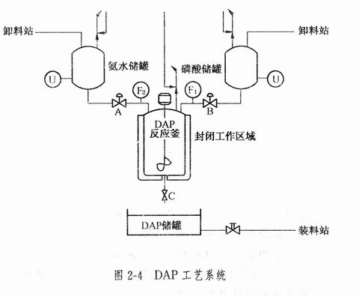
考察图所示的DAP工艺系统
DAP是磷酸氢二铵(Diammonium Phosphate)的英文缩写。DAP由氨水与磷酸反应生成。生产过程中调节氨水储罐与反应釜之间管线上的阀门A,磷酸储罐与反应釜之间管线上的阀门B,分别控制进入反应釜的氨和磷酸的速率。

Slide 18
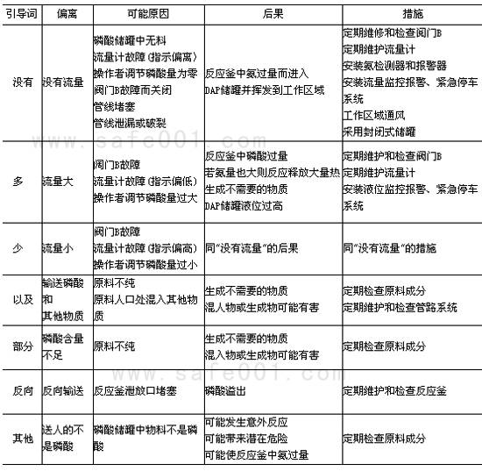
分析例

Slide 19
5.失效模式与影响分析
(failure modes and effects analysis)简称FMEA ,由失效模式(FM)和影响分析(EA)两部分组成.
失效模式(FM)是指能被观察到的错误和缺陷现象,如操作程序不正确,线路接触不良,产品开裂等;影响分析(EA)是指通过分析该失效模式对系统的安全和功能的影响程度,提出可以或可能采取的预防改进措施,以减少过程缺陷,提高过程质量的技术.
简言之,做FM是发现问题;做EA则是分析问题并解决问题.

Slide 20
FMEA 主流程
組成FMEA团队
注:开发案為PDT,改善案為QIT,团队一定要有負責人
使团队清楚新产品或改善品为目标,並需了解客戶需求.
1.使用方式 2.客戶要求之工程SPEC 3.产品信賴性要求
4.制程、生产、裝配要求 5.品质目标等
确认目标
1.产品設計及类似产品之设计問題及原因
2.制造工艺及类似产品之制程异常及不良原因
3.类似产品之制程能力及原因
資料收集
4.类似产品之客訴及原因
表格格式
5.类似产品之依賴性失效及原因
6.类似产品之管理性問題
7.使用維修
分析层次
订定執行方案
8.环境
失效定义
成果整合
時 机

Slide 21
分析制程特性
定义制造流程
分析产品特性
分析預估失效模式
分析失效原因
分析現行控制方法
分析失效效应
分析发生率
分析难检度
分析严重度
计算风险优先数
決定优先改善之失效模式
建议改善措施
改善实施
結果确认有效

Slide 22
6故障树分析
（Fault Tree Analysis，缩写FTA）是60年代以来迅速发展的系统可靠性分析方法,它采用逻辑方法，将事故因果关系形象的描述为一种有方向的“树”：
把系统可能发生或已发生的事故（称为顶事件）作为分析起点，将导致事故原因的事件按因果逻辑关系逐层列出，用树性图表示出来，构成一种逻辑模型；
然后定性或定量的分析事件发生的各种可能途径及发生的概率，找出避免事故发生的各种方案并优选出最佳安全对策。

Slide 23
故障树分析的基本程序
1.熟悉系统：要详细了解系统状态及各种参数，绘出工艺流程图或布置图。
2.调查事故：收集事故案例，进行事故统计，设想给定系统可能发生的事故。
3.确定顶上事件：要分析的对象即为顶上事件。对所调查的事故进行全面分析，从中找出后果严重且较易发生的事故作为顶上事件。
4.确定目标值：根据经验教训和事故案例，经统计分析后，求解事故发生的概率(频率)，以此作为要控制的事故目标值。
5.调查原因事件：调查与事故有关的所有原因事件和各种因素。
6.画出故障树：从顶上事件起，逐级找出直接原因的事件，直至所要分析的深度，按其逻辑关系，画出故障树。
7.分析：按故障树结构进行简化，确定各基本事件的结构重要度。
8.事故发生概率：确定所有事故发生概率，标在故障树上，并进而求出顶上事件(事故)的发生概率。
9.比较：比较分可维修系统和不可维修系统进行讨论，前者要进行对比，后者求出顶上事件发生概率即可。
10.分析：原则上是上述10个步骤，在分析时可视具体问题灵活掌握，如果故障树规模很大，可借助计算机进行。目前我国故障树分析一般都考虑到第7步进行定性分析为止，也能取得较好效果。

Slide 24
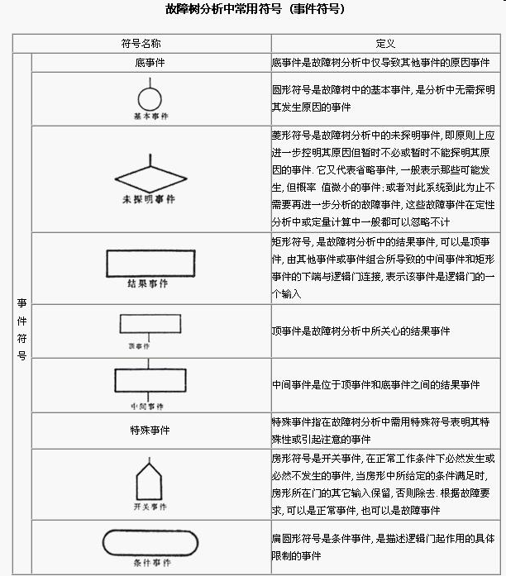

Slide 25
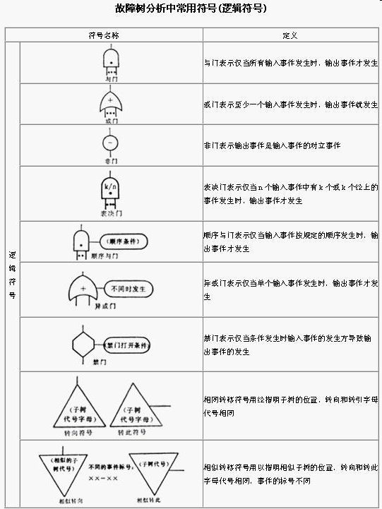

Slide 26
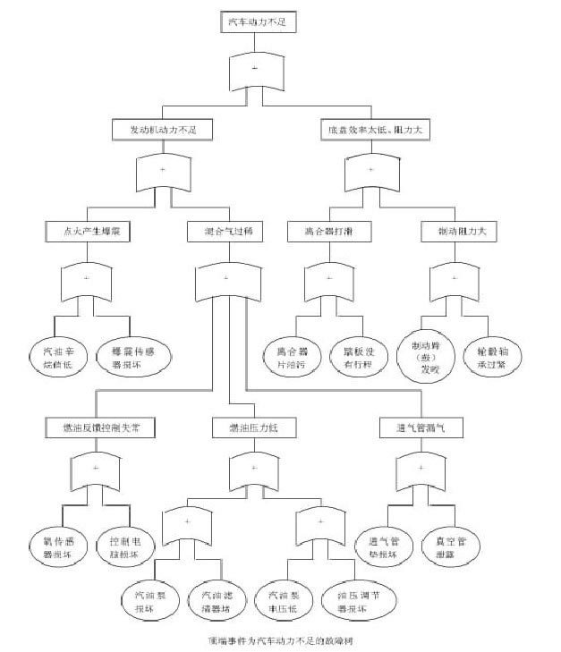
故障树分析例

Slide 27
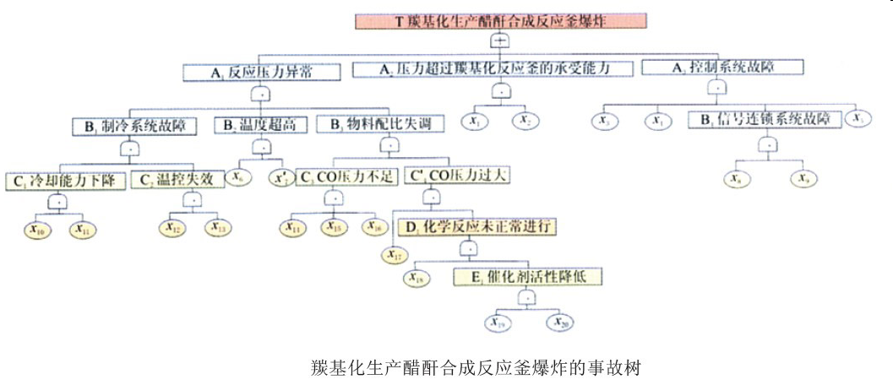
事故树分析例子

Slide 28
7.事件树分析
（Event Tree Analysis，缩写ETA）的理论基础是决策论。它是一种从原因到结果的自上而下的分析方法。从一个初始事件开始，交替考虑成功与失败的两种可能性，然后再以这两种可能性作为新的初始事件，如此继续分析下去，直到找到最后的结果。

Slide 29
事件树的编制程序
1、确定初始事件 ---事件树分析是一种系统地研究作为危险源的初始事件如何与后续事件形成时序逻辑关系而最终导致事故的方法。正确选择初始事件十分重要。初 始事件是事故在未发生时，其发展过程中的危害事件或危险事件，如机器故障、设备损坏、能量外逸或失控、人的误动作等。
2、判定安全功能 ----系统中包含许多安全功能，在初始事件发生时消除或减轻其影响以维持系统的安全运行。
3、绘制事件树 ---从初始事件开始，按事件发展过程自左向右绘制事件树，用树枝代表事件发展途径。首先考察初始事件一旦发生时最先起作用的安全功能，把可 以发挥功能的状态画在上面的分枝，不能发挥功能的状态画在下面的分枝。然后依次考察各种安全功能的两种可能状态，把发挥功能的状态（又称成功状态）画在上 面的分枝，把不能发挥功能的状态（又称失败状态）画在下面的分枝，直到到达系统故障或事故为止。
4、简化事件树 ---在绘制事件树的过程中，可能会遇到一些与初始事件或与事故无关的安全功能，或者其功能关系相互矛盾、不协调的情况，需用工程知识和系统设计的知识予以辨别，然后从树枝中去掉，即构成简化的事件树。

Slide 30
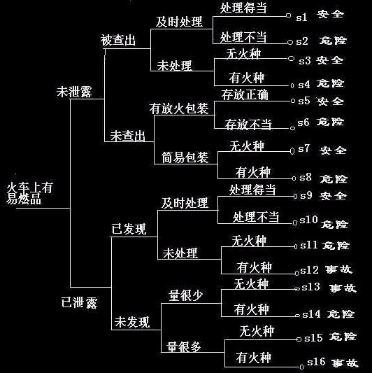
事件树分析例

Slide 31
8.作业条件危险性分析
（LEC）这是一种简单易行的半定量风险评价方法。它是用与系统风险有关的三个因素指标值之积来评价系统二员伤亡风险大小的，这三个因素是：
L——发生事故的可能性；
E——人体暴露在危险环境中的频繁程度；
C——一旦发生事故可能造成的损失后果。
先确定三个因素不同的分值，再以三个分值的乘积D来评价危险性的大小，即D＝L×E×C。D值大，说明该系统危险性大，需要增加安全措施，直至达到容许范围。

Slide 32
表1 发生事故的可能性（L）
分数值 | 事故发生的可能性
10 | 完全可能预料
6 | 相当可能
3 | 可能，但不经常
1 | 可能性小，完全意外
0.5 | 很不可能，可以设想
0.2 | 极不可能
0.1 | 实际不可能

Slide 33
表2 暴露于危险环境的频繁程度（E）
分数值 | 暴露于危险环境的频繁程度
10 | 连续暴露
6 | 每天工作时间暴露
3 | 每周一次暴露
2 | 每月一次暴露
1 | 每年几次暴露
0.5 | 非常罕见地暴露

Slide 34
表3 发生事故产生的后果（C）分值表
分数值 | 发生事故产生的后果
100 | 大灾难，许多人死亡
40 | 灾难，数人死亡
15 | 非常严重，一人死亡
7 | 严重，重伤
3 | 重大，致残
1 | 引人注目，需要救护

Slide 35
表4 危险性分值（D）与危险等级的对照
危险性分值（D） | 危险程度
>320 | 极其危险，不能继续作业
160－320 | 高度危险，要立即整改
70－160 | 显著危险，需要整改
20－70 | 一般危险，需要注意
<20 | 稍有危险，可以接受

Slide 36
小 结
一.依 据
二.八大风险评价方法
（1）工作危害分析（JHA）；
（2）安全检查表分析（SCL）；
（3）预危险性分析（PHA）；
（4）危险与可操作性分析（HAZOP）；
（5）失效模式与影响分析（FMEA）；
（6）故障树分析（FTA）；
（7）事件树分析（ETA）；
（8）作业条件危险性分析（LEC）

Slide 37

谢 谢

Slide 38


1、不是井里没有水，而是你挖的不够深。不是成功来得慢，而是你努力的不够多。
2、孤单一人的时间使自己变得优秀，给来的人一个惊喜，也给自己一个好的交代。
3、命运给你一个比别人低的起点是想告诉你，让你用你的一生去奋斗出一个绝地反击的故事，所以有什么理由不努力!
4、心中没有过分的贪求，自然苦就少。口里不说多余的话，自然祸就少。腹内的食物能减少，自然病就少。思绪中没有过分欲，自然忧就少。大悲是无泪的，同样大悟无言。缘来尽量要惜，缘尽就放。人生本来就空，对人家笑笑，对自己笑笑，笑着看天下，看日出日落，花谢花开，岂不自在，哪里来的尘埃!
5、心情就像衣服，脏了就拿去洗洗，晒晒，阳光自然就会蔓延开来。阳光那么好，何必自寻烦恼，过好每一个当下，一万个美丽的未来抵不过一个温暖的现在。
6、无论你正遭遇着什么，你都要从落魄中站起来重振旗鼓，要继续保持热忱，要继续保持微笑，就像从未受伤过一样。
7、生命的美丽，永远展现在她的进取之中;就像大树的美丽，是展现在它负势向上高耸入云的蓬勃生机中;像雄鹰的美丽，是展现在它搏风击雨如苍天之魂的翱翔中;像江河的美丽，是展现在它波涛汹涌一泻千里的奔流中。
8、有些事，不可避免地发生，阴晴圆缺皆有规律，我们只能坦然地接受;有些事，只要你愿意努力，矢志不渝地付出，就能慢慢改变它的轨迹。
9、与其埋怨世界，不如改变自己。管好自己的心，做好自己的事，比什么都强。人生无完美，曲折亦风景。别把失去看得过重，放弃是另一种拥有;不要经常艳羡他人，人做到了，心悟到了，相信属于你的风景就在下一个拐弯处。
10、有些事想开了，你就会明白，在世上，你就是你，你痛痛你自己，你累累你自己，就算有人同情你，那又怎样，最后收拾残局的还是要靠你自己。
11、人生的某些障碍，你是逃不掉的。与其费尽周折绕过去，不如勇敢地攀登，或许这会铸就你人生的高点。
12、有些压力总是得自己扛过去，说出来就成了充满负能量的抱怨。寻求安慰也无济于事，还徒增了别人的烦恼。
13、认识到我们的所见所闻都是假象，认识到此生都是虚幻，我们才能真正认识到佛法的真相。钱多了会压死你，你承受得了吗?带，带不走，放，放不下。时时刻刻发悲心，饶益众生为他人。
14、梦想总是跑在我的前面。努力追寻它们，为了那一瞬间的同步，这就是动人的生命奇迹。
15、懒惰不会让你一下子跌倒，但会在不知不觉中减少你的收获;勤奋也不会让你一夜成功，但会在不知不觉中积累你的成果。人生需要挑战，更需要坚持和勤奋!
16、人生在世：可以缺钱，但不能缺德;可以失言，但不能失信;可以倒下，但不能跪下;可以求名，但不能盗名;可以低落，但不能堕落;可以放松，但不能放纵;可以虚荣，但不能虚伪;可以平凡，但不能平庸;可以浪漫，但不能浪荡;可以生气，但不能生事。
17、人生没有笔直路，当你感到迷茫、失落时，找几部这种充满正能量的电影，坐下来静静欣赏，去发现生命中真正重要的东西。
18、在人生的舞台上，当有人愿意在台下陪你度过无数个没有未来的夜时，你就更想展现精彩绝伦的自己。但愿每个被努力支撑的灵魂能吸引更多的人同行。

